Slide 1
Supports du formateur Chapitre 9 : Couche transport
CCNA Routing and Switching,
Introduction to Networks v6.0
Notes:
Cisco Networking Academy Program
Introduction to Networks v6.0
Chapitre 9 : Couche transport

Slide 2
Supports du formateur – Chapitre 9 Guide de planification
Cette présentation PowerPoint est divisée en deux parties :
Guide de planification du formateur
Informations destinées à vous familiariser avec le chapitre
Outils pédagogiques
Présentation en classe pour le formateur
Diapositives facultatives que vous pouvez utiliser en classe
Commence à la diapositive 15
Remarque : retirez le guide de planification de cette présentation avant de la partager avec quiconque.
Notes:
2

Slide 3
Introduction to Network 6.0 Guide de planification
Chapitre 9 : Couche transport
Notes:
Introduction to Network Guide de planification
Chapitre 9 : Couche transport

Slide 4
Chapitre 9 : exercices
Quels sont les exercices associés à ce chapitre ?
N° de page | Type d'exercice | Nom de l'exercice | Facultatif ?
9.0.1.2 | Exercice en classe | Il faut qu'on parle (jeu) | En option
9.1.2.0 | Exercice interactif | Comparaison des caractéristiques des protocoles TCP et UDP | Recommandé
9.2.1.5 | Démonstration vidéo | La connexion TCP en trois étapes | -
9.2.1.6 | Travaux pratiques | Utilisation de Wireshark pour observer la connexion TCP en trois étapes | Recommandé
9.2.1.7 | Exercice interactif | Connexion TCP et processus d'interruption | Recommandé
9.2.2.2 | Démonstration vidéo | Numéros d'ordre et accusés de réception | -
9.2.2.3 | Démonstration vidéo | Perte et retransmissions de données | -
9.2.3.5 | Travaux pratiques | Utilisation de Wireshark pour examiner une capture DNS UDP | Recommandé
9.2.4.3 | Travaux pratiques | Utilisation de Wireshark pour examiner les captures FTP et TFTP | En option
Le mot de passe utilisé dans le cadre des exercices Packet Tracer de ce chapitre est : PT_ccna5
Notes:
4

Slide 5
Chapitre 9 : exercices
Quels sont les exercices associés à ce chapitre ?
N° de page | Type d'exercice | Nom de l'exercice | Facultatif ?
9.2.4.4 | Exercice interactif | TCP, UDP ou les deux | Recommandé
9.3.1.1 | Exercice en classe | Il faut qu'on parle à nouveau (jeu) | En option
9.3.1.2 | Packet Tracer | Communications TCP et UDP | En option
Le mot de passe utilisé dans le cadre des exercices Packet Tracer de ce chapitre est : PT_ccna5
Notes:
5

Slide 6
Chapitre 9 : exercices
Quels sont les exercices associés à ce chapitre ?
N° de page | Type d'exercice | Nom de l'exercice | Facultatif ?
8.4.1.1 | Exercice en classe | Peux-tu m'appeler maintenant ? | En option
8.4.1.2 | Packet Tracer | Intégration des compétences | Recommandé
Le mot de passe utilisé dans le cadre des exercices Packet Tracer de ce chapitre est : PT_ccna5
Notes:
6

Slide 7
Chapitre 9 : évaluation
Une fois qu'ils ont terminé le chapitre 9, les élèves doivent se soumettre à l'évaluation correspondante.
Les questionnaires, les travaux pratiques, les exercices dans Packet Tracer, ainsi que les autres activités peuvent servir à évaluer, de manière informelle, les progrès des élèves.
Notes:
7

Slide 8
Chapitre 9 : bonnes pratiques
Avant d'enseigner le contenu du chapitre 9, le formateur doit :
Réussir la partie « Évaluation » du chapitre 9.
Les objectifs de ce chapitre sont les suivants :
Décrire le rôle de la couche transport dans la gestion du transport des données dans une communication de bout en bout
Décrire les caractéristiques des protocoles TCP et UDP, y compris les numéros de port et leur utilisation
Expliquer comment les processus d'établissement et d'interruption de session TCP garantissent la fiabilité des communications
Expliquer comment les unités de données de protocole TCP sont transmises et comment leur réception est confirmée pour garantir l'acheminement des données
Décrire les processus client UDP permettant d'établir la communication avec un serveur
Comparer les fonctionnalités UDP et TCP
Notes:
8

Slide 9
Chapitre 9 : bonnes pratiques (suite)
Analysez le modèle OSI et la pile de protocoles TCP/IP. Examinez le processus d'encapsulation pour préparer le terrain pour ce chapitre.
Section 9.1
Décrivez la segmentation et le multiplexage, et expliquez pourquoi il faut segmenter les données à transmettre.
Décrivez les deux protocoles de la couche transport, UDP et TCP.
Discutez des avantages et des inconvénients des protocoles TCP et UDP. Expliquez pourquoi les développeurs choisissent un protocole de couche application pour utiliser TCP ou UDP.
Section 9.2
Expliquez pourquoi il est nécessaire d'identifier les segments à l'aide de numéros d'ordre pour qu'ils puissent être réassemblés dans le bon ordre au niveau de la destination.
Notes:
9

Slide 10
Chapitre 9 : bonnes pratiques (suite)
Section 9.2 (suite)
Décrivez les conversations de données simultanées qui ont lieu au niveau de l'hôte et de la destination, et la nécessité pour les couches supérieures de savoir quelle application peut traiter les données.
Définissez l'ouverture et la fermeture d'une session, la fiabilité de la remise, le contrôle de flux et les objectifs pour chacune de ces catégories.
Insistez sur l'importance de l'identification des segments, des accusés de réception et de la retransmission pour la fiabilité.
Expliquez que les numéros de port sont utilisés pour identifier l'application appropriée pour chaque flux de communication.
Les élèves doivent se souvenir des plus courants.
Notes:
10

Slide 11
Chapitre 9 : bonnes pratiques (suite)
Section 9.2 (suite)
Utilisez Wireshark pour examiner les captures FTP et TFTP. Réalisez les travaux pratiques 9.2.4.3 à titre de démonstration.
La vidéo suivante est adaptée aux lycéens et explique la différence entre TCP et UDP.
https://www.youtube.com/watch?v=KSJu5FqwEMM
Indiquez quelles applications et quels services utilisent UDP et/ou TCP.
Demandez aux élèves quels services et quelles applications ils utilisent et déterminez s'ils reposent sur UDP, TCP ou les deux.
Notes:
11

Slide 12
Chapitre 9 : aide supplémentaire
Pour obtenir davantage d'aide sur les stratégies d'enseignement, notamment les plans de cours, l'utilisation d'analogies pour expliquer des concepts difficiles et les sujets de discussion, consultez la communauté CCNA à l'adresse https://www.netacad.com/group/communities/community-home
Les bonnes pratiques du monde entier relatives au programme CCNA Routing and Switching sont disponibles à l'adresse https://www.netacad.com/group/communities/ccna-blog
Si vous souhaitez partager des plans de cours ou des ressources, téléchargez-les sur le site de la communauté CCNA afin d'aider les autres formateurs.
Les élèves peuvent s'inscrire à la formation Packet Tracer Know How 1: Packet Tracer 101 (inscription en libre-service).
Notes:
12

Slide 13


Slide 14
Chapitre 9 : Couche transport
Introduction to Networks v6.0
Notes:
Cisco Networking Academy Program
Introduction to Networks v6.0
Chapitre 9 : Couche transport

Slide 15
Chapitre 9 – Sections et objectifs
9.0 Introduction
9.1 Segmentation d'un réseau IPv4 en sous-réseaux
Décrire le rôle de la couche transport dans la gestion du transport des données dans une communication de bout en bout
Décrire les caractéristiques des protocoles TCP et UDP, y compris les numéros de port et leur utilisation
9.2 Schémas d'adressage
Expliquer comment les processus d'établissement et d'interruption de session TCP garantissent la fiabilité des communications
Expliquer comment les unités de données de protocole TCP sont transmises et comment leur réception est confirmée pour garantir l'acheminement des données
Décrire les processus client UDP permettant d'établir la communication avec un serveur
Comparer UDP et TCP
9.3 Synthèse
Notes:
15

Slide 16
9.1 Protocoles de la couche transport
Notes:
Cisco Networking Academy Program
Introduction to Networks v6.0
Chapitre 9 : Couche transport

Slide 17
Protocoles de la couche de transport La transmission des données
Rôle de la couche transport
Chargée de l'établissement d'une session de communication temporaire entre deux applications et de l'acheminement des données entre elles.
Assure la prise en charge d'un flux de données orienté connexion, la fiabilité, le contrôle de flux et le multiplexage
Responsabilités de la couche transport
Suivi des conversations individuelles.
Segmentation des données et reconstitution des segments.
Identification des applications.
Multiplexage de conversations
Segmentation des données en petits blocs.
Étiquetage des blocs de données en fonction de la conversation.
Fiabilité de la couche transport
Deux protocoles disponibles : TCP et UDP.
TCP prend en charge la fiabilité, contrairement à UDP.
Notes:
9.1 : Protocoles de la couche de transport
9.1.1 : La transmission des données

Slide 18
Protocoles de la couche de transport La transmission des données (suite)
TCP
Prend en charge la confirmation de l'acheminement des paquets.
Trois opérations simples garantissent la fiabilité avec TCP :
le décompte et le suivi des segments de données transmis vers un hôte particulier depuis une application donnée ;
les accusés de réception des données ;
la retransmission des données sans accusé de réception après un certain laps de temps.
UDP
Le protocole UDP fournit des fonctions de base qui permettent d'acheminer des segments de données entre les applications appropriées tout en n'imposant que très peu de surcharge et de vérification des données.
Parfait pour les applications qui n'exigent pas la fiabilité.
Choix du protocole de couche transport le mieux adapté à une application donnée
Le protocole TCP est plus adapté aux bases de données, aux navigateurs, aux clients de messagerie, etc.
Le protocole UDP est plus adapté à la diffusion audio ou vidéo en flux continu en direct, à la VoIP, etc.
Notes:
9.1 : Protocoles de la couche de transport
9.1.1 : La transmission des données (suite)

Slide 19
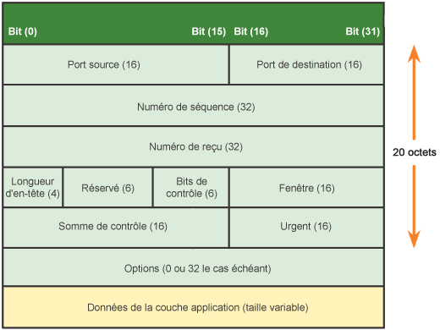
Protocoles de la couche de transport Présentation des protocoles TCP et UDP
Fonctions du protocole TCP
Établissement d'une session
Acheminement fiable
Livraison dans le même ordre
Contrôle de flux
En-tête TCP
Le protocole TCP est un protocole avec état.
TCP ajoute 20 octets de surcharge dans l'en-tête du segment.
Notes:
9.1 : Protocoles de la couche de transport
9.1.2 : Présentation des protocoles TCP et UDP

Slide 20
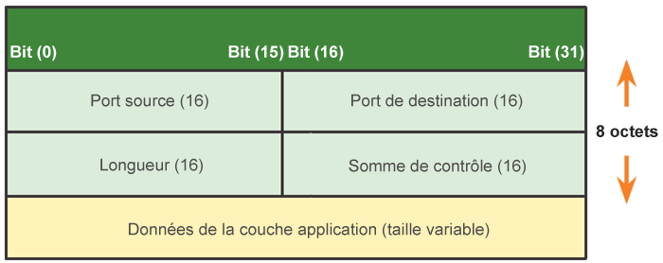
Protocoles de la couche de transport Présentation des protocoles TCP et UDP (suite)
Fonctions du protocole UDP
Simplicité et rapidité.
En-tête UDP
Le protocole UDP est un protocole stateless ou « sans état ».
La fiabilité doit être gérée par l'application.
Les blocs de communications utilisés dans le protocole UDP sont appelés des datagrammes.
UDP ne requiert que 8 octets de surcharge.
Notes:
9.1 : Protocoles de la couche de transport
9.1.2 : Présentation des protocoles TCP et UDP (suite)

Slide 21
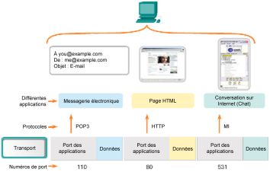
Protocoles de la couche de transport Présentation des protocoles TCP et UDP (suite)
Plusieurs conversations distinctes
La couche transport sépare et gère plusieurs communications qui ont différentes exigences de transmission.
Différentes applications envoient et reçoivent simultanément des données sur le réseau.
Des valeurs d'en-tête uniques permettent aux protocoles UDP et TCP de gérer plusieurs conversations simultanées en identifiant ces applications.
Ces identificateurs uniques sont les numéros de port.
Numéros de port
Habituellement par paires : port source et port de destination.
Le port source est sélectionné dynamiquement par l'expéditeur.
Le port de destination permet d'identifier une application sur le serveur (destination).
Notes:
9.1 : Protocoles de la couche de transport
9.1.2 : Présentation des protocoles TCP et UDP (suite)

Slide 22
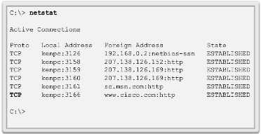
Protocoles de la couche de transport Présentation des protocoles TCP et UDP (suite)
Paires d'interfaces de connexion
La combinaison de l'adresse IP source et du numéro de port source, ou de l'adresse IP de destination et du numéro de port de destination, est appelée une interface de connexion.
L'interface de connexion sert à identifier le serveur et le service demandés par le client.
Ensemble, deux sockets forment une paire : (192.168.1.5:1099, 192.168.1.7:80).
Les sockets permettent à plusieurs processus exécutés sur un client et à plusieurs connexions à un processus serveur de se distinguer les uns des autres.
Groupes de numéros de port
L'IANA a créé trois groupes de numéros de port :
Ports réservés (0 à 1023)
Ports inscrits (1024 à 49151)
Ports privés et/ou dynamiques (49152 à 65535)
Commande netstat
La commande netstat permet à un utilisateur de voir les connexions actives sur un hôte.
Elle affiche aussi le processus qui utilise la connexion.
Notes:
9.1 : Protocoles de la couche de transport
9.1.2 : Présentation des protocoles TCP et UDP (suite)

Slide 23
9.2 TCP et UDP
Notes:
Cisco Networking Academy Program
Introduction to Networks v6.0
Chapitre 9 : Couche transport

Slide 24
Protocoles de la couche de transport Le processus de communication TCP
Processus serveur TCP
Chaque processus d'application actif sur le serveur utilise un numéro de port.
Deux services ne peuvent pas être affectés au même numéro de port d'un serveur au sein des mêmes services de la couche transport.
Quand une application de serveur active est attribuée à un port spécifique, on considère que ce port est ouvert.
Chaque demande de client envoyée à un port ouvert est acceptée et traitée par l'application de serveur liée à ce port.
De nombreux ports peuvent être ouverts simultanément sur un serveur, chacun étant destiné à une application de serveur active.
Établissement d'une connexion TCP
Une connexion TCP est établie en trois étapes :
Le client demande l'établissement d'une session de communication client-serveur avec le serveur.
Le serveur accuse réception de la session de communication client-serveur et demande l'établissement d'une session de communication serveur-client.
Le client accuse réception de la session de communication serveur-client.
Notes:
9.2 : Protocoles de la couche de transport
9.2.1 : Le processus de communication TCP

Slide 25
Protocoles de la couche de transport Le processus de communication TCP (suite)
Fermeture d'une session TCP
L'indicateur FIN TCP permet de mettre fin à une connexion TCP.
Quand le client n'a plus de données à envoyer dans le flux, il envoie un segment dont l'indicateur FIN est défini.
Le serveur envoie un segment ACK pour informer de la bonne réception du segment FIN afin de fermer la session du client au serveur.
Le serveur envoie un segment FIN au client pour mettre fin à la session du serveur au client.
Le client répond à l'aide d'un segment ACK pour accuser réception du segment FIN envoyé par le serveur.
Quand la réception de tous les segments a été confirmée, la session est fermée.
Analyse de la connexion TCP en trois étapes
La connexion en trois étapes :
Vérifie que le périphérique de destination est bien présent sur le réseau.
S'assure que le périphérique de destination a un service actif et qu'il accepte les requêtes sur le numéro de port de destination que le client qui démarre la session a l'intention d'utiliser.
Informe le périphérique de destination que le client source souhaite établir une session de communication sur ce numéro de port.
Notes:
9.2 : Protocoles de la couche de transport
9.2.1 : Le processus de communication TCP (suite)

Slide 26
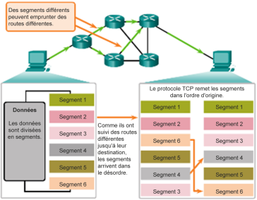
Protocoles de la couche de transport Fiabilité et contrôle de flux
Fiabilité du protocole TCP – Livraison ordonnée
Les segments TCP utilisent des numéros d'ordre pour identifier et accuser réception de chaque segment, suivre l'ordre des segments et indiquer le mode de reconstitution et de réorganisation des segments reçus.
Un numéro d'ordre initial (ISN) est attribué aléatoirement durant la configuration de la session TCP. L'ISN est ensuite incrémenté du nombre d'octets transmis.
Le processus TCP récepteur met en mémoire tampon les données des segments jusqu'à ce qu'elles soient toutes reçues et réorganisées.
Les segments reçus dans le mauvais ordre sont conservés et traités ultérieurement.
Les données sont remises à la couche application à condition qu'elles aient été entièrement reçues et réorganisées.
Notes:
9.2 : Protocoles de la couche de transport
9.2.2 : Fiabilité et contrôle de flux

Slide 27
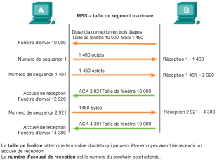
Protocoles de la couche de transport Fiabilité et contrôle de flux (suite)
Contrôle de flux TCP : taille de fenêtre et accusés de réception
Le protocole TCP offre des mécanismes de contrôle des flux.
Le contrôle des flux permet aux terminaux TCP de recevoir et de traiter les données de manière fiable.
TCP gère le contrôle de flux en ajustant la vitesse des flux de données entre la source et la destination pour une session donnée.
Cette fonction de contrôle de flux TCP dépend d'un champ d'en-tête TCP de 16 bits appelé taille de fenêtre. La taille de fenêtre est le nombre d'octets que le périphérique de destination d'une session TCP peut accepter et traiter en une fois.
La source et la destination TCP conviennent d'une taille de fenêtre initiale lors de l'établissement de la session TCP.
Si nécessaire, les terminaux TCP peuvent modifier la taille de fenêtre durant une session.
Notes:
9.2 : Protocoles de la couche de transport
9.2.2 : Fiabilité et contrôle de flux (suite)

Slide 28
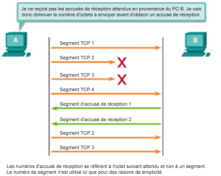
Protocoles de la couche de transport Fiabilité et contrôle de flux (suite)
Contrôle de flux TCP – Prévention des encombrements
L'encombrement du réseau engendre habituellement la mise au rebut de paquets.
Les segments TCP non remis déclenchent une retransmission. Cette retransmission de segments TCP peut même aggraver le niveau d'encombrement.
La source peut évaluer le niveau d'encombrement du réseau en examinant la vitesse à laquelle les segments TCP sont envoyés, sans être reçus avec un accusé.
La source peut réduire le nombre d'octets qu'elle envoie avant de recevoir un accusé dès qu'elle détecte un encombrement du réseau.
Elle réduit le nombre d'octets non réceptionnés avec un accusé qu'elle envoie, et non pas la taille de fenêtre qui est déterminée par la destination.
En général, la destination ne sait pas que le réseau est encombré et ne propose donc pas de changer la taille de fenêtre.
Notes:
9.2 : Protocoles de la couche de transport
9.2.2 : Fiabilité et contrôle de flux (suite)

Slide 29
Protocoles de la couche de transport La communication UDP
UDP : faible surcharge contre fiabilité
Le protocole UDP subit beaucoup moins de surcharge que le protocole TCP.
Il est orienté connexion et n'offre pas de mécanismes avancés de retransmission, de séquençage et de contrôle de flux.
Les applications qui exécutent le protocole UDP peuvent toujours utiliser la fiabilité, mais celle-ci doit être mise en œuvre dans la couche application.
Toutefois, UDP n'est pas un protocole inférieur.
Réassemblage de datagrammes UDP
Le protocole UDP reconstitue les données dans l'ordre dans lequel elles ont été reçues.
L'application doit identifier le bon ordre des données, si nécessaire.
Processus et requêtes des serveurs UDP
Les applications de serveur UDP se voient également attribuer des numéros de port réservés ou enregistrés.
Les requêtes reçues sur un port particulier sont transmises à l'application correspondante en fonction des numéros de port.
Notes:
9.2 : Protocoles de la couche de transport
9.2.3 : La communication UDP

Slide 30
Protocoles de la couche de transport La communication UDP (suite)
Processus des clients UDP
La communication UDP de client à serveur est également lancée par une application cliente.
Le processus du client UPD sélectionne dynamiquement un numéro de port et l'utilise comme port source.
Le port de destination est généralement le numéro de port réservé ou inscrit affecté au processus serveur.
La même paire source-destination de ports est reprise dans l'en-tête de tous les datagrammes utilisés dans la transaction.
Les données renvoyées du serveur vers le client utilisent des numéros de port source et de destination inversés dans l'en-tête du datagramme.
Notes:
9.2 : Protocoles de la couche de transport
9.2.3 : La communication UDP (suite)

Slide 31
Protocoles de la couche de transport TCP ou UDP
Applications qui utilisent le protocole TCP
Le protocole TCP gère toutes les tâches relatives à la couche transport.
Cela dispense les applications d'avoir à les gérer elles-mêmes.
Les applications peuvent simplement envoyer le flux de données à la couche transport et utiliser les services du protocole TCP.
Applications qui utilisent le protocole UDP
Applications multimédias et vidéo en direct : elles peuvent tolérer certaines pertes de données, mais peu ou pas de retard. La voix sur IP et le streaming vidéo en sont de bons exemples.
Simples applications de requête et de réponse : applications dont les transactions sont simples et pour lesquelles un hôte envoie une requête à laquelle il recevra ou non une réponse. Exemples : DNS et DHCP.
Applications qui gèrent elles-mêmes la fiabilité : communications unilatérales où le contrôle de flux, la détection des erreurs, les accusés de réception et la reprise sur erreur ne sont pas nécessaires ou peuvent être gérés par l'application. Exemples : SNMP et TFTP.
Notes:
9.2 : Protocoles de la couche de transport
9.2.4 : TCP ou UDP

Slide 32
9.3 Synthèse
Notes:
Cisco Networking Academy Program
Introduction to Networks v6.0
Chapitre 9 : Couche transport

Slide 33
Synthèse du chapitre Synthèse
Mettre en œuvre un schéma d'adressage IPv4 pour permettre la connectivité de bout en bout dans un réseau de PME
Implémenter un schéma d'adressage VLSM selon un ensemble de critères pour fournir une connectivité aux utilisateurs finaux d'un réseau de PME
Détailler les facteurs à prendre en considération pour la mise en œuvre d'IPv6 dans un réseau d'entreprise
Notes:
9.3.1 : Synthèse

Slide 34
Chapitre 9 Nouveaux termes/commandes
Segmentation
Multiplexage
Protocole TCP (Transmission Control Protocol)
Contrôle de flux
Protocole UDP (User Datagram Protocol)
Adressage de ports
Socket
Échange en trois étapes
Numéro d'ordre initial (ISN)
Numéros d'ordre
Taille de fenêtre
Contrôle de flux – Éviter l'encombrement
Notes:
Nouveaux termes/commandes

Slide 36


